Slide 1
সবাইকে স্বাগতম

Slide 2
পরিচিতি
বিষয়ঃ প্রাথমিক বিজ্ঞান
শ্রেণিঃ ৫ম
অধ্যায়ঃ ৭ (স্বাস্থ্যবিধি)
পাঠঃ সংক্রামক রোগ
সময়ঃ ৪৫ মিনিট

Slide 3
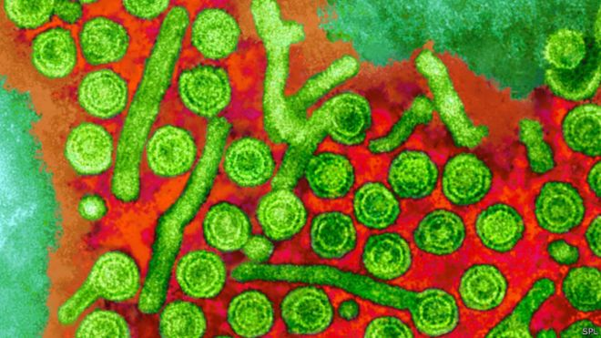
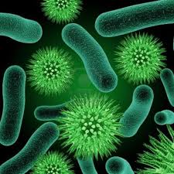
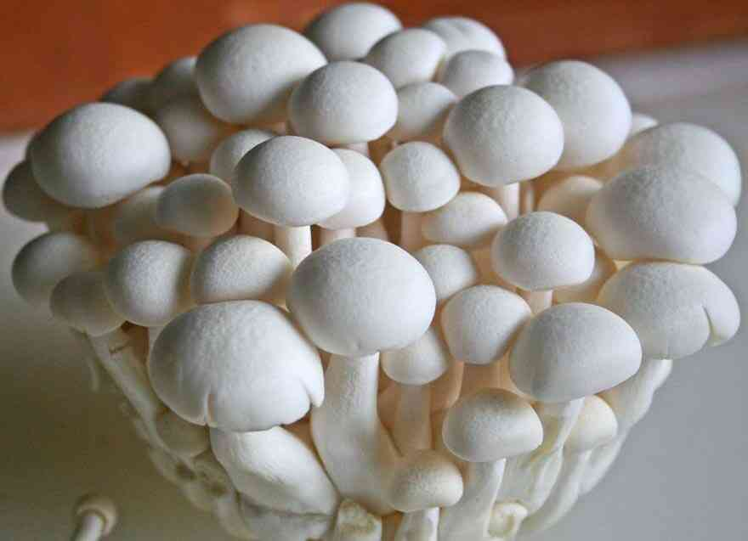
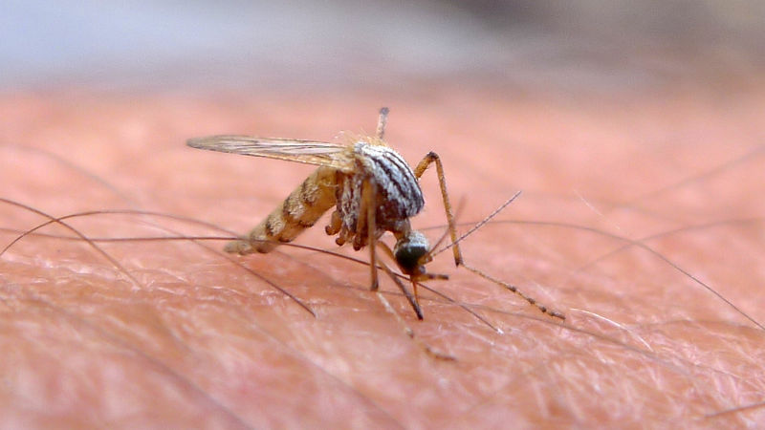
এসো আমরা ছবি দেখি

Slide 4
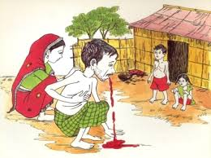

Slide 5
শিখনফল
এই পাঠ শেষে শিক্ষার্থীরা-
৯.২.১ সংক্রামক রোগ কী তা ব্যাখ্যা করতে পারবে।
৯.২.৩ সংক্রামক রোগ কীভাবে ছড়ায় তা বর্ণনা করতে পারবে।

Slide 6
সংক্রামক রোগ
ব্যাক্টেরিয়া
ভাইরাস
ছত্রাক
বিভিন্ন জীবাণু যেমন-ব্যাক্টেরিয়া, ভাইরাস, ছত্রাক ইত্যাদি শরীরে প্রবেশের ফলে সৃষ্ট রোগই হলো সংক্রামক রোগ।

Slide 7
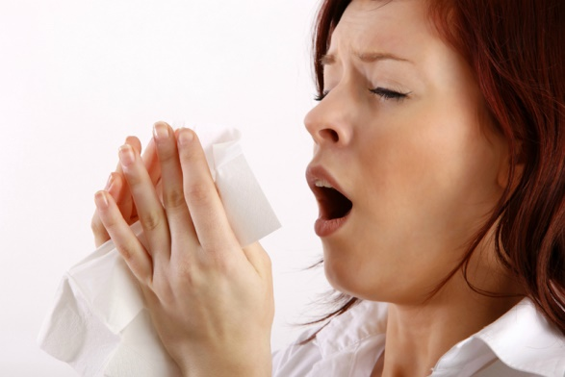
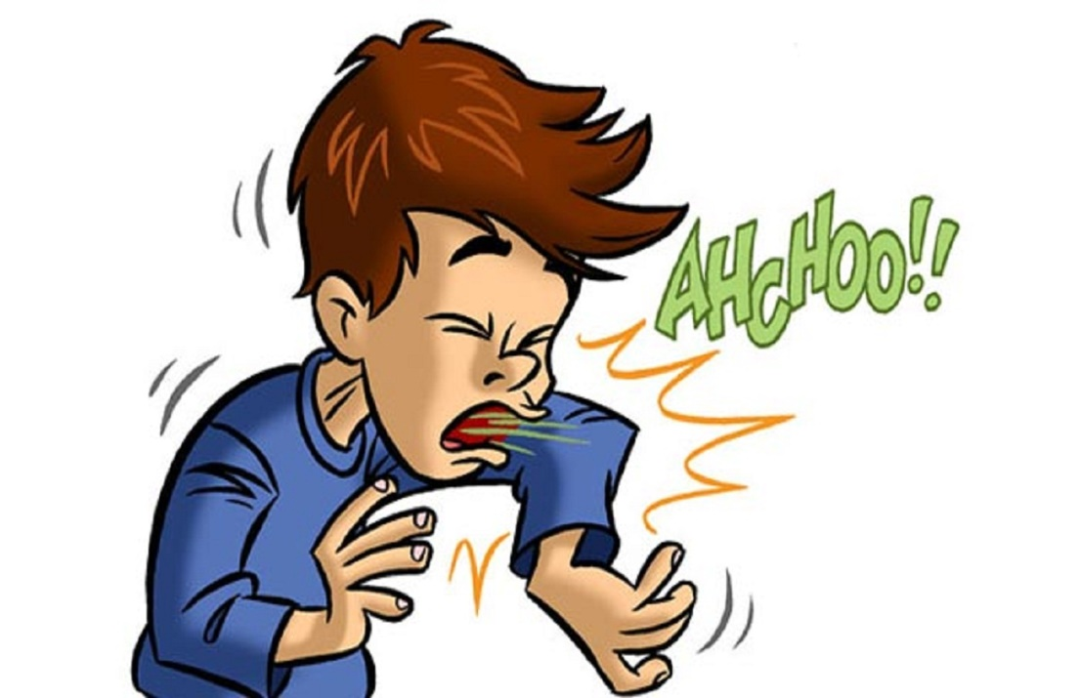
সংক্রামক রোগের বিস্তার
হাঁচি
কাশি
সংক্রামক রোগ সংক্রমিত ব্যক্তির হাঁচি-কাশির মাধ্যমে সংক্রমিত হতে পারে।

Slide 8
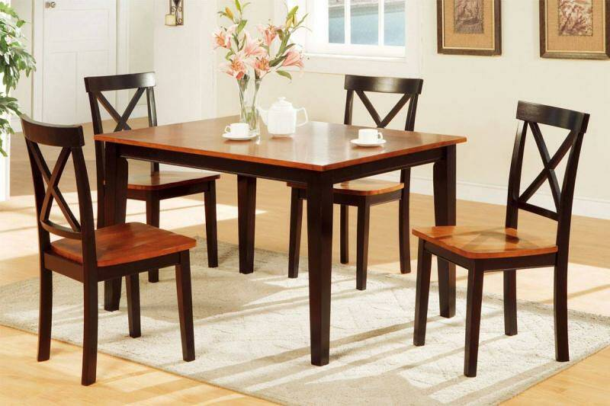
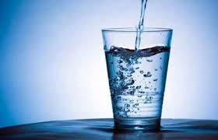
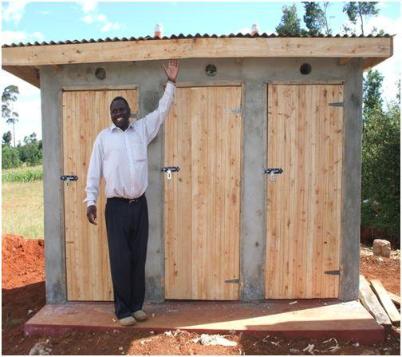
সংক্রামক রোগের বিস্তার
সংক্রমিত ব্যক্তির ব্যবহৃত জিনিসপত্র যেমন-গ্লাস, প্লেট, চেয়ার, টেবিল, জামা কাপড়, টয়লেট ইত্যাদি ব্যবহারের মাধ্যমে সংক্রমিত হতে পারে।

Slide 9
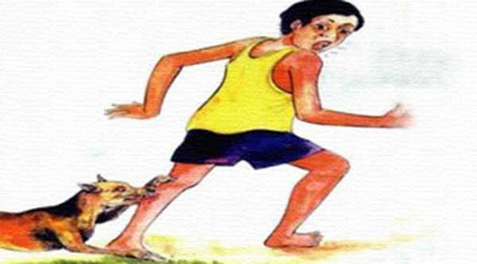
সংক্রামক রোগের বিস্তার
সংক্রামক রোগ মশার মতো পোকামাকড় বা কুকুরের মতো প্রাণীর কামড়ের মাধ্যমে সংক্রমিত হতে পারে।

Slide 10
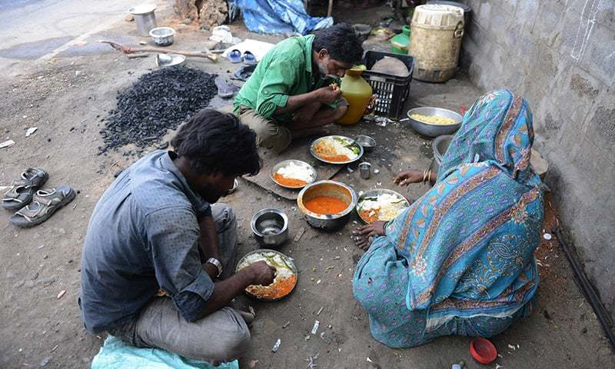
সংক্রামক রোগের বিস্তার
দূষিত খাদ্য গ্রহণের মাধ্যমে সংক্রামক রোগ ছড়াতে পারে।

Slide 11
সংক্রামক রোগের বিস্তার
দূষিত পানি গ্রহণের মাধ্যমে সংক্রামক রোগ ছড়াতে পারে।

Slide 12
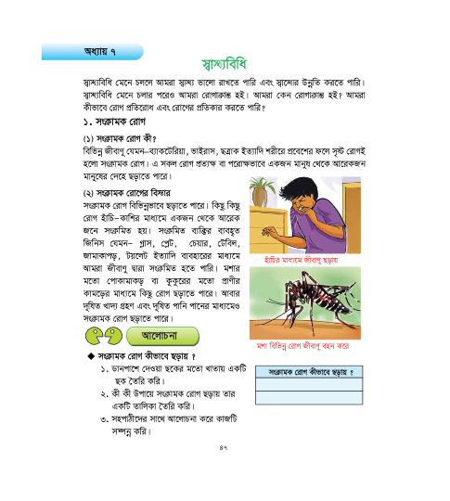
তোমাদের পাঠ্য বইয়ের ৪৭ পৃষ্টা খুলে নিরবে পড়।

Slide 13
দলীয় কাজ
প্রশ্নের উত্তর লিখঃ
১। তোমার বন্ধু পিয়াস তোমার কাছে সংক্রমক রোগ সম্পর্কে জানতে চায়। এ রোগ কীভাবে ছড়ায়? পাঁচটি বাক্যে লিখ।

Slide 14
সঠিক উত্তরে টিক চিহ্ন দাওঃ
১। হাঁচি-কাশির মাধ্যমে কী ধরণের রোগ ছড়ায়?
ক. সংক্রামক রোগ খ. ডায়াবেটিস
গ. ক্যান্সার ঘ. উচ্চ রক্তচাপ
২। নিচের কোনটি সংক্রামক রোগের জীবাণু?
ক. কলেরা খ. যক্ষা
গ. ডায়াবেটিস ঘ. ভাইরাস
৩। সংক্রমিত ব্যক্তির ব্যবহৃত গ্লাস, প্লেট, চেয়ার, টেবিল, জামাকাপড় ইত্যাদি ব্যবহারের মাধ্যমে সংক্রমন ঘটে। এ সংক্রমণ কী দ্বারা ঘটে?
ক. পানি খ. জীবাণু
গ. ভিটামিন ঘ. খাদ্য
জোড়ায় কাজ

Slide 15
মূল্যায়ন
সংক্ষেপে উত্তর লিখঃ
১। সংক্রামক রোগ কী?
২। সংক্রামক রোগ কিসের মাধ্যমে ছড়ায় ?
৩। দুটি সংক্রামক রোগের নাম লেখ।

Slide 16
বাড়ির কাজ
১। সংক্রামক রোগের বিস্তার রোধে তুমি কী করবে? তা তিনটি বাক্যে লেখ।

